Slide 1






CURSO
ASISTENTE DE AULA
MENCIÓN EN APOYO A ESTUDIANTES CON TEA
PROFESORA: MARTA CIFUENTES TOLEDO

Slide 2
CONTENIDO
PARTE 3:
CURRÍCULUM Y PLANIFICACIÓN EN EDUCACIÓN BÁSICA
¡!

Slide 3
CURRÍCULUM NACIONAL
Las Bases Curriculares establecen Objetivos de Aprendizaje (OA) que definen los desempeños mínimos que se espera que todos los estudiantes logren en cada asignatura y en cada nivel de enseñanza. Estos objetivos integran habilidades, conocimientos y actitudes que se consideran relevantes para que los niños alcancen un desarrollo armónico e integral que les permita enfrentar su futuro con las herramientas necesarias y participar de manera activa y responsable en la sociedad.

Slide 4

Habilidad
1. f. Capacidad y disposición para algo.
2. f. Gracia y destreza en ejecutar algo que sirve de adorno a la persona, como bailar, montar a caballo, etc.
3. f. Cada una de las cosas que una persona ejecuta con gracia y destreza.

Slide 5

¿Qué son las habilidades de aprendizaje?
Las habilidades de aprendizaje son aquellas las tareas involucradas en el aprendizaje, incluyendo la administración del tiempo, la toma de notas, la lectura efectiva, las habilidades de estudio y las pruebas de escritura. Dicho de otra forma, aquellas habilidades de las que dispone una persona para aprender.

Slide 6

HABILIDADES
Pensamiento crítico
Comunicación
Colaboración
Pensamiento creativo

Slide 7

EJEMPLO DE PENSAMIENTO CRÍTICO:
Clasificar es identificar los tipos o grupos de algo,mostrando cómo cada categoría es distinta de las demás.

Slide 8

EJEMPLO DE PENSAMIENTO CREATIVO:
Cear algo requiere formarlo combinando materiales, tal vez según un plan o tal vez basado en el impulso del momento.

Slide 9
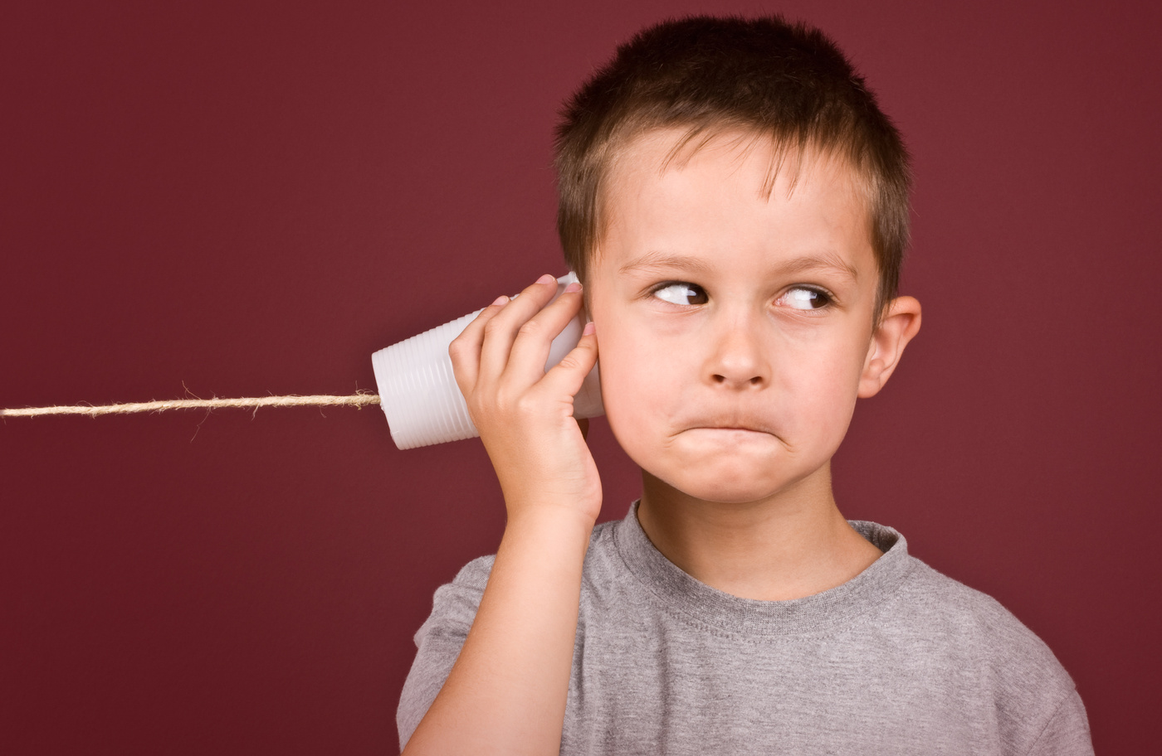
EJEMPLO DE COMUNICACIÓN:
Escuchar activamente requiere
prestar atención, tomar notas,
hacer preguntas y participar en las
ideas que se comunican.

Slide 10

EJEMPLO DE COLABORACIÓN:
La formación de equipos significa
trabajar de forma cooperativa a lo
largo del tiempo para lograr un
objetivo común.

Slide 11

Las Bases Curriculares constituyen, asimismo, la referente base para los establecimientos que deseen elaborar programas propios.
En este sentido, son lo suficientemente flexibles para adaptarse a las múltiples realidades educativas que se derivan de los distintos contextos sociales, económicos, territoriales y religiosos de nuestro país.

Slide 12
Estas múltiples realidades dan origen a una diversidad de aproximaciones curriculares, didácticas, metodológicas y organizacionales, y que se expresan en el desarrollo de distintos proyectos educativos, todas válidas mientras permitan el logro de los Objetivos de Aprendizaje.
Por ello, dado el rol que cumplen las Bases Curriculares y su escala
nacional, no corresponde que estas prescriban didácticas específicas que limiten la diversidad de enfoques educacionales que pueden expresarse en los establecimientos de nuestro país.

Slide 13
¿Qué es un Objetivo de Aprendizaje?
Los Objetivos de Aprendizaje definen para cada asignatura los aprendizajes terminales esperables para cada año escolar. Se refieren a habilidades, actitudes y conocimientos que han sido seleccionados considerando que entreguen a los estudiantes las herramientas cognitivas y no cognitivas necesarias para su desarrollo integral, que les faciliten una comprensión y un manejo de su entorno y de su presente, y que posibiliten y despierten el interés por continuar aprendiendo.

Slide 14

¿Qué es una Habilidad?
Las habilidades son capacidades para realizar tareas y para solucionar problemas con precisión y adaptabilidad. Una habilidad puede desarrollarse en el ámbito intelectual, psicomotriz, afectivo y/o social. En el plano educativo, las habilidades son importantes, porque el aprendizaje involucra no solo el saber, sino también el saber hacer y la capacidad de integrar, transferir y complementar
los diversos aprendizajes en nuevos contextos.
La continua expansión y la creciente
complejidad del conocimiento demandan
cada vez más capacidades de
pensamiento que sean transferibles a distintas
situaciones, contextos y problemas.

Slide 15
¿Qué son los Conocimientos?
Los conocimientos corresponden a conceptos, redes
de conceptos e información sobre hechos, procesos,
procedimientos y operaciones. La definición
contempla el conocimiento como información (sobre
objetos, eventos, fenómenos, procesos, símbolos) y
como comprensión, es decir, la información integrada
en marcos explicativos e interpretativos mayores, que
dan base para desarrollar la capacidad de discernimiento y de argumentación.

Slide 16
Los conceptos propios de cada asignatura o área
del conocimiento ayudan a enriquecer la
comprensión de los estudiantes sobre el mundo
que los rodea y los fenómenos que les toca
enfrentar. El dominio del vocabulario que este
aprendizaje implica les permite, tanto
relacionarse con el entorno y comprenderlo,
como reinterpretar y reexplicarse el saber que
han obtenido por medio del sentido común y la
experiencia cotidiana.

Slide 17
¿Qué son las actitudes?
Las actitudes son disposiciones aprendidas para
responder, de un modo favorable o no
favorable, frente a objetos, ideas o personas;
incluyen componentes afectivos, cognitivos y
valorativos que inclinan a las personas a
determinados tipos de acciones.

Slide 18

REFLEXIONA...
¡!
En mi rol de Asistente de Aula
¿Cómo puedo aportar al logro de los objetivos en una clase?

Slide 19
APORTE ESTRATÉGICO
Personalización del aprendizaje: En salas con 35 ó 45 estudiantes, es imposible que un solo docente atienda todas las dudas. La asistente de aula permite que la enseñanza se vuelva "dual", llegando a los estudiantes que requieren mayor apoyo pedagógico.
Gestión de la convivencia: Actúan como mediadoras inmediatas en conflictos pequeños, evitando que el profesor deba detener la explicación para corregir conductas menores.
Apoyo a la inclusión: Son piezas clave en el PIE (Programa de Integración Escolar), ayudando a que los estudiantes con Necesidades Educativas Especiales (NEE) sigan el ritmo de la clase sin sentirse segregados.
¡!

Slide 20
LABORES ESPECÍFICAS
Su trabajo se divide principalmente en tres áreas:
Apoyo Pedagógico
Refuerzo en grupos pequeños: Mientras el profesor explica a la generalidad, la asistente trabaja en una mesa con los niños que necesitan más apoyo en lectura, escritura o cálculo.
Monitoreo de tareas: Recorren los puestos verificando que los estudiantes estén realmente trabajando y aclarando dudas simples sobre las instrucciones.
Preparación de material: Elaboración de guías, material didáctico concreto (fichas, juegos, material sensorial) y paneles de aprendizaje en la sala.
¡!

Slide 21

LABORES ESPECÍFICAS
Preparación del entorno: Organizar la sala antes de que lleguen los alumnos y gestionar el uso de recursos tecnológicos (proyectores, tablets).
Supervisión de transiciones: Cuidar a los alumnos en los cambios de hora, recreos o traslados a biblioteca y educación física.
¡!

Slide 22

LABORES ESPECÍFICAS
Ámbito Socio-emocional
Primeros auxilios emocionales: Contener a un niño que llega triste, frustrado o que tiene una crisis sensorial.
Vinculación con la familia: A veces sirven de puente comunicativo entre el apoderado y el docente para temas cotidianos.
¡!

Slide 23

METACOGNICIÓN
¿Pude adquirir los objetivos planteados para esta clase?
¿Qué conocimientos nuevos adquiriste a lo largo del Módulo 1? Enumera al menos 3.
¡!

